Slide 1
ΠΡΑΚ-Β5 Εφαρμοσμένη διδασκαλία στις ΤΠΕ και στην ψηφιακή μάθηση
Διδάσκοντες: Λοΐζος Σοφός , Σπανός Δημήτρης
Αριθμός ομάδας: 20
Κρύψη Αικατερίνη (Α.Μ. 4112018127) Παππά Χριστίνα (Α.Μ. 4112018219) Τζώρτζης Αντώνιος (Α.Μ. 4112018263)

Slide 2
Ταυτότητα σεναρίου διδασκαλίας
Tίτλος σεναρίου: Ανακαλύπτοντας την ασφαλή χρήση των κοινωνικών δικτύων
Ημερομηνία δημιουργίας: 3 Δεκεμβρίου 2021
Σύνδεση με γνωστικό αντικείμενο: Εκπαίδευση στα ψηφιακά μέσα
Κοινό που στοχεύει: ΣΤ’ τάξη
Χώρος υλοποίησης: Εργαστήριο Πληροφορικής
Μιντιακός Στόχος: ΣΤ1 “Στοχάζομαι πάνω στα Μέσα”, “Να γνωρίζουν και να εφαρμόζουν κανόνες συμπεριφοράς για τη συμμετοχή τους σε κοινωνικά δίκτυα, να γνωρίζουν βασικές παγίδες, να αποφεύγουν κακόβουλα λογισμικά”
Επεξήγηση της ερμηνείας του στόχου: Οι μαθητές της ΣΤ τάξης να είναι σε θέση να διαχειρίζονται αποτελεσματικά τις πιθανές βασικές παγίδες που μπορεί να συναντήσουν κατά την περιήγησή τους στα κοινωνικά δίκτυα, να προβάλλουν κανόνες συμπεριφοράς για ασφαλή χρήση σε αυτά καθώς και να συμβάλλουν στη σωστή αντιμετώπιση των κακόβουλων λογισμικών.

Slide 3
Ταυτότητα σεναρίου διδασκαλίας
Σύντομη περιγραφή εκπαιδευτικού προβλήματος
Τα τελευταία χρόνια παρατηρείται έντονα το φαινόμενο της ραγδαίας εξέλιξης της τεχνολογίας με την πρόσβαση στο διαδίκτυο να αποτελεί προνόμιο των περισσότερων παιδιών. Τα παιδιά από πολύ μικρή ηλικία εμπλέκονται με τα κοινωνικά δίκτυα χωρίς όμως να είναι πολλές φορές επαρκώς ενημερωμένα για την ηθική και ασφαλή χρήση τους καιθώς και για τους κινδύνους που μπορεί να ελλοχεύουν. Συνεπώς κρίνεται αναγκαία η ορθή ενημέρωσή τους εντός και εκτός σχολικού περιβάλλοντος. Σε αυτό το πλαίσιο οι μαθητές πρέπει να είναι σε θέση να γνωρίζουν αφενός βασικές παγίδες, αφετέρου να υιοθετούν κανόνες συμπεριφοράς στο διαδίκτυο καθώς και να διαχειρίζονται κακόβουλα λογισμικά.
Καινοτομία/πρωτοτυπία
Η πρωτοτυπία – καινοτομία έγκειται στο γεγονός ότι η διδακτική πρόταση στηρίζεται τόσο στον αναδυόμενο γραμματισμό όσο και στην επικοινωνιακή προσέγγιση. Πιο αναλυτικά, το διδακτικό σενάριο στοχεύει αρχικά στην ανάδυση των πρότερων γνώσεων των μαθητών σχετικά με την ηθική και την ασφάλεια στο διαδίκτυο και έπειτα στον μετασχηματισμό αυτών σε δεξιότητες μέσω βιωματικών και ομαδοσυνεργατικών δραστηριοτήτων.

Slide 4
Τεκμηρίωση σχεδιασμού
Περιεχόμενο διδασκαλίας
Η διάσταση του θέματος που επιλέξαμε ως διδακτέο περιεχόμενο είναι η εφαρμογή κανόνων συμπεριφοράς στη συμμετοχή σε κοινωνικά δίκτυα, η αναγνώριση βασικών παγίδων και η αποφυγή κακόβουλων λογισμικών.
Τι γνώριζε η τάξη για αυτό το θέμα;
Η τάξη γνωριζε την υπαρξη κακόβουλων λογισμικών και ορισμένους μόνο βασικούς κανόνες συμπεριφοράς στο διαδίκτυο
Τι νέο θα μάθει;
Οι μαθητές θα μάθουν τις βασικές παγίδες του διαδικτύου, να αποφεύγουν τα κακόβουλα λογισμικά και να εφαρμόζουν κανόνες συμπεριφοράς στο διαδίκτυο για την ασφάλειά τους.
Με ποια τεχνική έγινε η διερεύνηση αυτή;
Συζήτηση

Slide 5
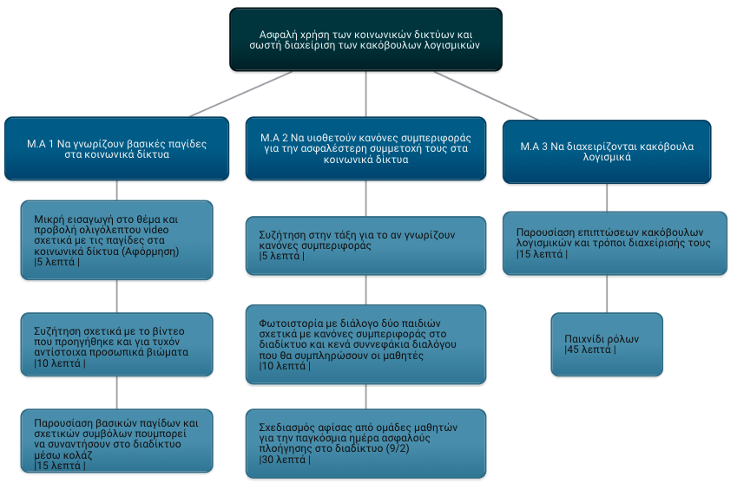
Στόχοι και μαθησιακά αποτελέσματα
Παρουσίαση συμβόλων που προειδοποιούν για παγίδες στο διαδίκτυο.

Slide 6
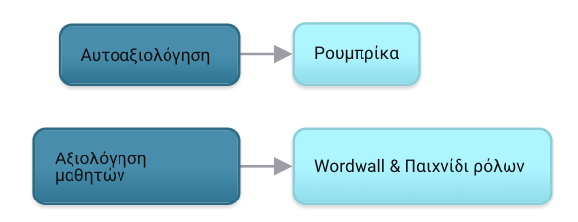
Αξιολόγηση

Slide 7
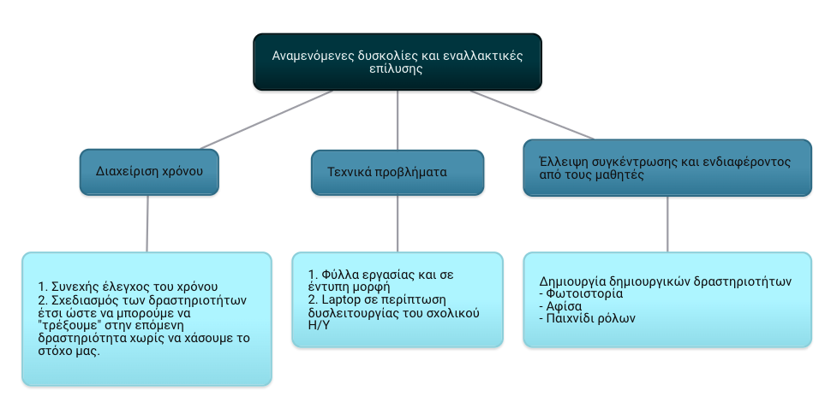
Αναμενόμενες δυσκολίες και εναλλακτικές επίλυσης

Slide 8
Συμπληρωματικό υλικό
Υποστηρικτικό υλικό: powerpoint, ρουμπρίκα, worldwall, φύλλα εργασίας
Διαδικτυακές πηγές : video
https://www.youtube.com/watch?v=8YOkBJShaTk&list=LL&index=16
Βιβλιογραφικές πηγές: Σοφός, Α. (2019). Σχεδιάζοντας σενάρια διδασκαλίας για την πρακτική άσκηση των φοιτητών. Αθήνα: Γρηγόρης.
Προεκτάσεις / επεκτάσεις σεναρίου :
Οι μαθητές αφού έχουν ενημερωθεί για τους κανόνες συμπεριφοράς στα κοινωνικά δίκτυα και την σωστή διαχείριση των κακόβουλων λογισμικών, θα ειναι σε θέση να διαχειρίζονται ασφαλέστερα τα κοινωνικά δίκτυα και να αντιμετωπίζουν πιθανούς κινδύνους που ελοχεύουν.
Σε συνέχεια της συγκεκριμένης θεματικής ενότητας θα παρουσιάζαμε τις μορφές ψηφιακού εκφοβισμού καθώς και τρόπους αντιμετώπισής τους

Slide 9
Σας ευχαριστούμε!

